Slide 1
Презентація на тему: «Діловий стиль одягу»
Виконали: ст. гр. 45 КІ Муць І. Ремесник Є.

Slide 2
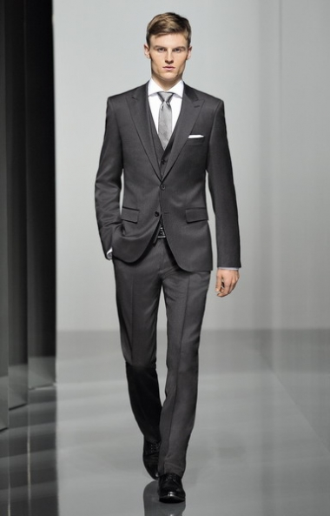
Зовнішній вигляд ділової людини
Зовнішній вигляд ділової людини – це перший крок до успіху в ділових стосунках.
Привабливий зовнішній вигляд – це поєднання багатьох компонентів: одяг і макіяж, колір обличчя, доглянута шкіра, укладене волосся та ін. Але визначальним фактором є одяг.

Slide 3
Підприємницька діяльність висуває особливі вимоги до одягу. Зовнішній вигляд її учасників - це перший крок до успіху, оскільки для потенційного партнера або клієнта костюм бізнесмена служить своєрідним кодом, що свідчить про ступінь солідності і надійності.

Slide 4
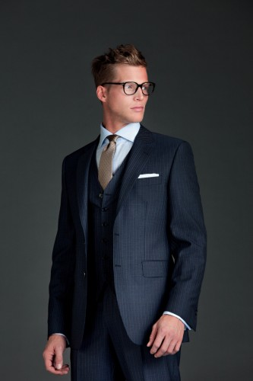
Головне правило, яке потрібно виконувати підбираючи діловий костюм та всі його компоненти, – загальне враження охайності, акуратності і навіть деякої педантичності в одязі. Це повинно примусити партнера думати, що така акуратність присутня й у справах.

Slide 5
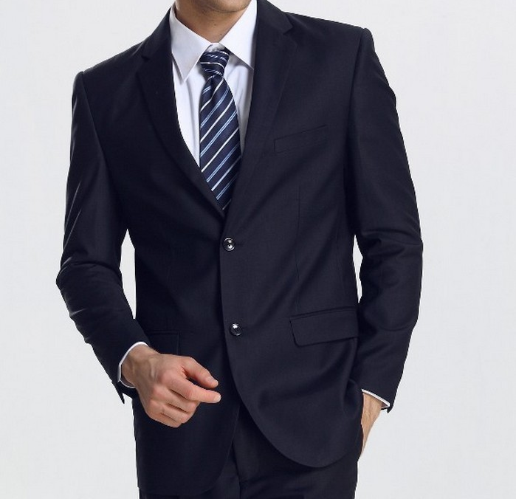
Діловий стиль одягу для чоловіків
Чоловічий діловий стиль здається багатьом дуже простим і зрозумілим, проте, далеко не завжди костюм «сидить» бездоганно і підходить своєму власникові і обставинам, які його оточують.

Slide 6
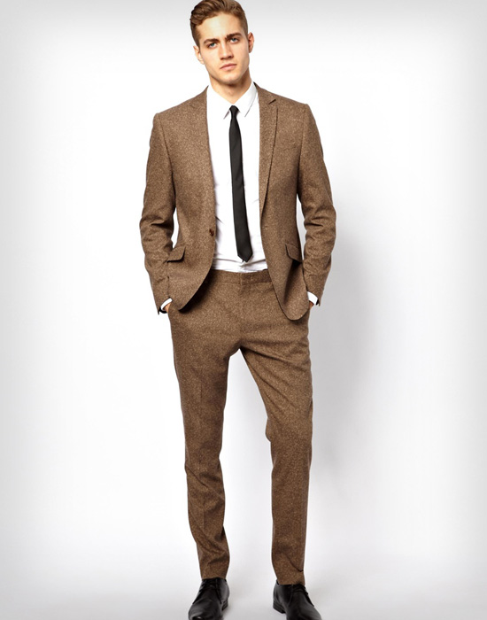
При виборі костюма потрібно обов'язково враховувати такі фактори, як: - сфера діяльності людини; - відповідність стилю; - зачіска; - колір шкіри, очей, волосся; - конкретні умови (місце і характер передбачуваної зустрічі, особливості кола спілкування).

Slide 7
Рекомендовані колірні поєднання елементів чоловічого одягу
Елемент одягу | Колір
Костюм | Сірий | Темно-сірий | Темно-блакитний | Темно-синій | Темно-зелений | Пісочний | Світло-коричневий | Темно-коричневий | Чорний
Сорочка | Біла, блакитна, рожева, слонової кістки | Біла, світло-рожева, слонової кістки | Біла, слонової кістки | Біла | Слонової кістки | Світло-блакитна | Біла, рожева, тютюнова | Біла, бежева, світло-рожева | Біла
Краватка | Будь-якого кольору | Червоно-чорний | Сіро-червоно-бордовий | Біло-червоно-блакитний | Червоно-зелено-коричневий | Темно-блакитний | Зелений, бордовий, червоно-чорний | Зелено-коричневий, червоно-чорний | Сріблясто-сірий, червоно-чорний
Черевики | Чорні | Чорний | Чорні, темно-коричневі | Чорні | Коричневі | Світло-коричневі | Кавові, червоно - коричневі | Коричневі | Чорні
Шкарпетки | У тон краватці | Чорні | Сірі, бордо | Темно-блакитні, темно-бордові | Коричневі | Світло-блакитні | Бордо | Кавові, бордо | Димчасті, чорні, темно-фіолетові

Slide 8
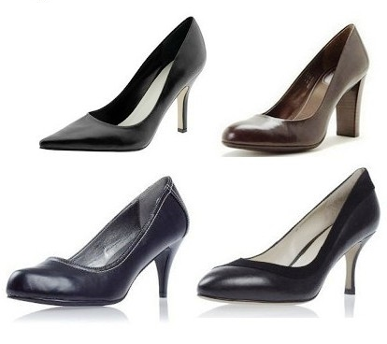
Діловий стиль одягу для жінок
При погляді на жінку, увагу, в першу чергу, залучають її голова і ноги. Тому починати підбір всього костюма бізнес-леді повинні з взуття. Так, першим питанням, яке слід собі поставити: ”В якому взутті я зможу красиво і з гідністю пройти перед своїми діловими партнерами?”.

Slide 9
Для тих, хто віддає перевагу класичному діловому костюмі, в моді як і раніше залишаються однобортні піджаки середньої довжини, з довгим рукавом, англійським коміром та застібкою на трьох ґудзиках.
Також традиційний костюм можна замінити і елегантним трикотажним комплектом-двійкою, і блузою в поєднанні зі спідницею або брюками.

Slide 10
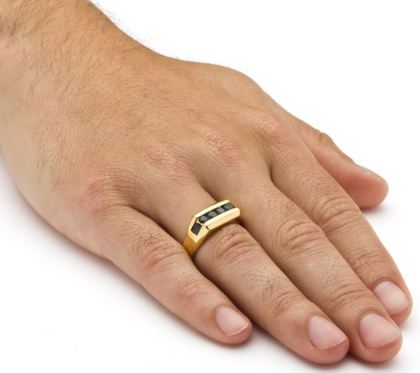
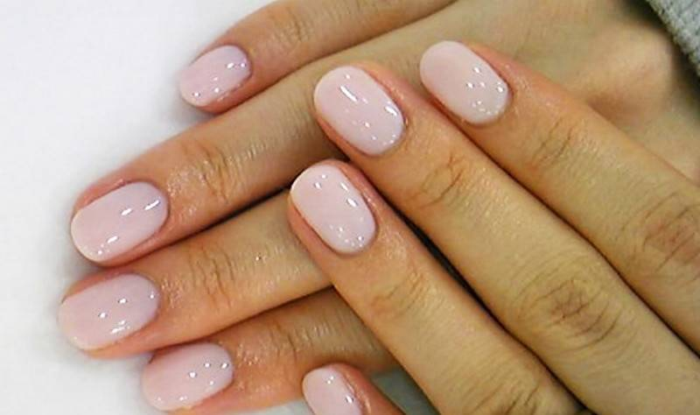
Такі важливі «дрібниці»
Руки ділової людини завжди на виду, тому їх зовнішній вигляд не менш важливий, ніж акуратна зачіска. Про це ні в якому разі не варто забувати, причому не тільки жінкам, але й представникам сильної половини людства. Для чоловіків такий догляд означає, як мінімум, відсутність ламких, «зазублених» нігтів і шорсткої шкіри, а жінкам слід підійти до цього питання більш серйозно.

Slide 11
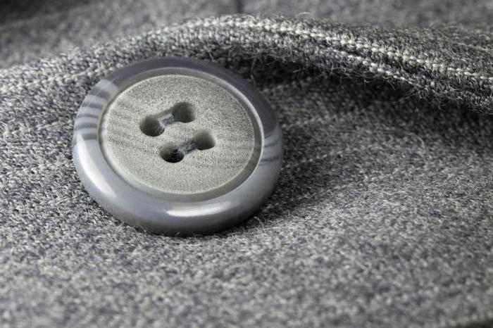
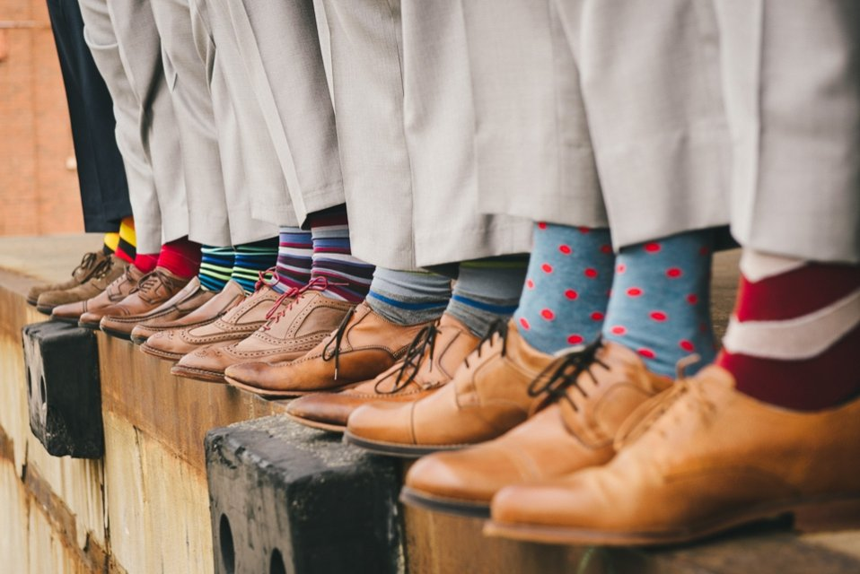
Іноземні бізнесмени ретельно стежать за деталями і прискіпливо враховують їх у своїх висновках. Наприклад, жахливе враження виробляють короткі шкарпетки, що спустилися складками. Особливо необхідні чисті і без дір шкарпетки в Японії, оскільки там доводиться знімати взуття при вході в будинок або ресторан.
Псує враження м'ятий, несвіжий носовичок, напіввідірваний ґудзик або звичка протирати окуляри кінцем краватки. Такі дрібнички змусять вашого партнера задуматись, що настільки ж неохайні Ви будете і у справах.

Slide 12
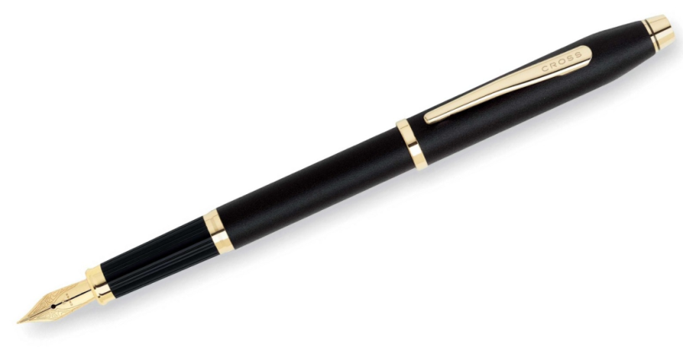
Аксесуари
Всі аксесуари ділової людини крім відповідності стилю, повинні бути бездоганно підібрані і найвищої якості. Потрібно завжди пам'ятати те, що саме дрібниці звертають на себе увагу і несуть багато важливої інформації про свого власника.
У кожного підприємця при собі повинні бути ручка і олівець. Але ніколи не носіть із собою дешеві ручки і недогризки олівця: це, на перший погляд, дрібна деталь може назавжди зіпсувати вашу репутацію.

Slide 13
На закінчення можна виділити кілька основних правил:
1) стежте за чистотою і порядком в одязі;
2) якщо сумніваєтеся, що одіти в конкретній ситуації, то краще одягнутися консервативно;
3) одягайтеся по можливості в тому ж стилі, що і люди, з якими ви повинні зустрітися;
4) не носіть нічого кричущого, яскравого;
5) стежте, щоб ваше волосся було чистим;
6) постарайтеся, щоб ваші вчинки, слова і одяг запам'яталися з кращого боку;
7) завжди майте при собі дорогу ручку або олівець;
8) носіть дорогі краватки і по можливості не знімайте піджак;
9) одягайтесь зі смаком, адже своїм зовнішнім виглядом людина представляє не лише себе, а і своє підприємство.

Slide 14
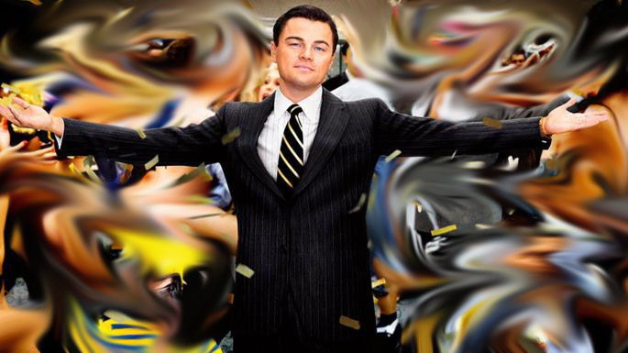
Наприкінці хотілося б втішити тих, кому все, про що йшла мова, здалося надмірно суворим і важко виконуваним. Життя показує, що ті, хто вже досяг висот, іноді можуть дозволити собі деякі відступи від прийнятих норм. Витівка, яку не пробачать маловідомим людям, у видатної особистості, швидше за все, буде розцінена як маленький каприз, або ж на неї просто не звернуть уваги. Правда, йти до цих висот, як показує все те ж життя, краще в старому доброму класичному костюмі!

